Slide 2
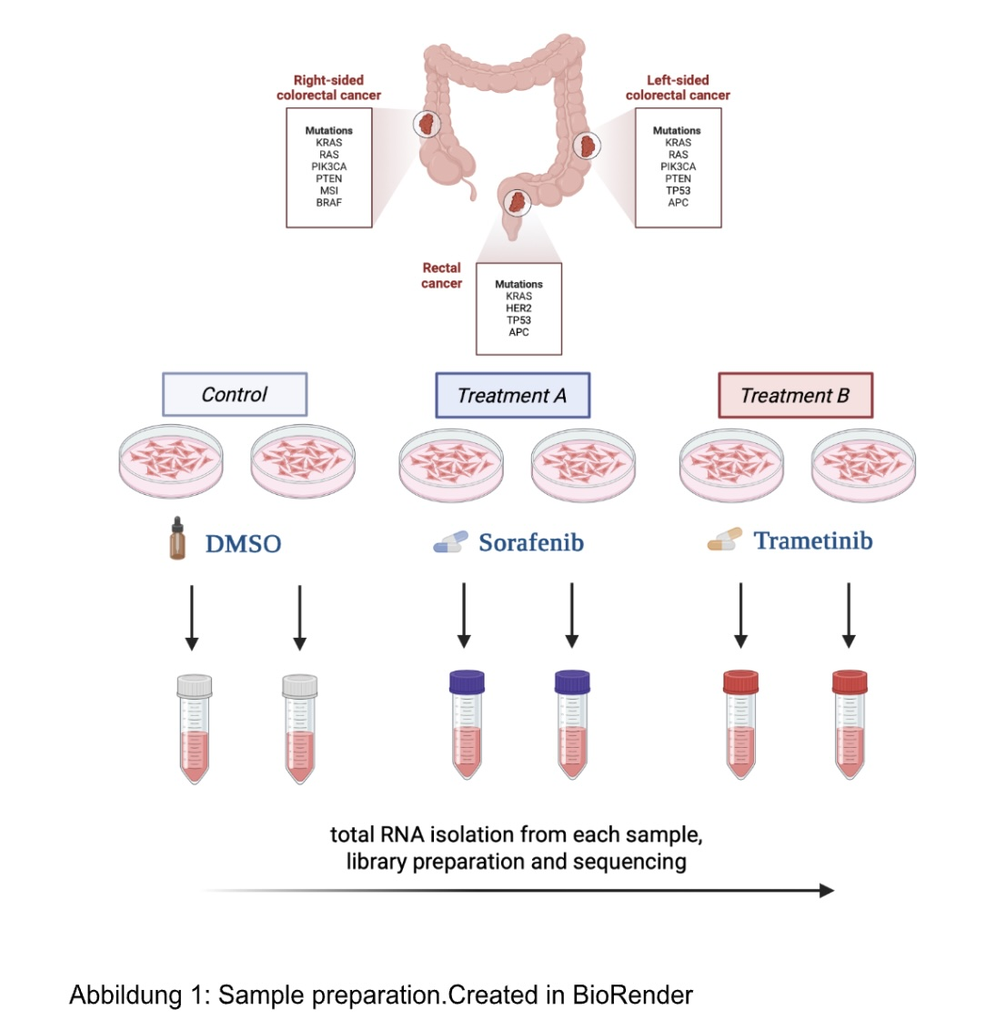
Einführung
Sample Vorbereitung
Ivanna

Slide 3
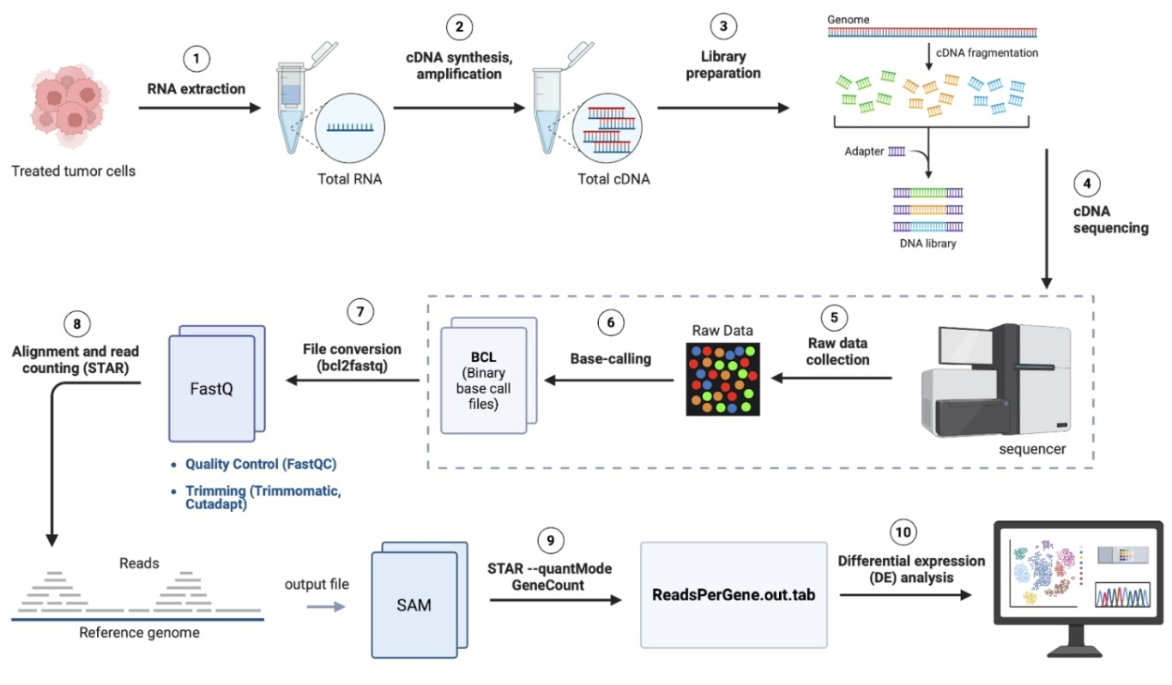
RNA-Seq Pipeline
Ivanna

Slide 4
Wirkungsweise
Enrico
Sorafenib
Aktuell zugelassen bei Leber-, Nieren- und Schilddrüsenkarzinom
Multikinase-Inhibitor
Hemmung von Serin-/Threonin-Kinasen (z. B. B-RAF, C-RAF)
Hemmung von Rezeptor-Tyrosinkinasen (assoziiert mit verschiedenen Wachstumsfaktoren)
Wirkungen:
⇓ Zellvermehrung und –überleben
⇓ Angiogenese
⇑ Zelluläre Stressantwort
⇑ Apoptose
Trametinib
Zugelassen bei Melanom und nicht-kleinzelligem Lungenkarzinom (mit BRAF-V600-Mutation)
Selektive Hemmung der Kinasen MEK1 und MEK2 ⇒ Hemmung des MAPK-Signalweges
Wirkung auf Tumorzellen ähnlich wie Sorafenib, aber selektiver
Signalwege

Slide 5
Analyse
Ziel:Unterschiede in der Genexpression finden
Constanze
Statistischer Test zum Finden von Unterschieden:
Aufstellen einer Nullhypothese H0: kein Unterschied
Gegenhypothese: Es gibt einen Unterschied
Negative Binominalverteilung zur Modellierung der Counts (Varianz besser abbildbar)
Fold Change = Wert Bedingung (Sora) / Wert Bedingung (DMSO)
Log Fold Change hat Vorteile beim Rechnen (Linear / Additiv)
Vorbereitung
Constanze
Erstellen einer Count-Matrix und Annotation mit Zusatzbezeichnungen
Filtern der Daten (69% werden verworfen, 31% behalten)
Erstellen des DeSeq2-Objekts für die weitere Analyse
Transformieren und Normalisieren der Beobachtungen: In-Sample-Biases (Genlänge) vs. Between-Sample-Biases (Sequenziertiefe)
Count-Daten
Constanze
Roh-Counts
Nur transformiert
Transformiert und normalisiert
Kaum Unterschiede zu nicht-normalisierten Daten
Gute Datenqualität

Slide 6
Explorative Analyse
Strukturfindung
Chris
Scree Plot
Optimale Anzahl Komponenten für PCA
Nur Top 500 Gene miteinbezogen
2-3 Komponenten optimal
2D-PCA
Klare Separierbarkeit entlang PC1
Stabile Kontrollgruppe
Sora deutlich von DMSO unterschieden
Tram deutlich heterogener (sollte untersucht werden)
Problem: Misst nur linearen Zusammenhang
3D-PCA
PC3 erklärt nur knapp 7% der Gesamtvarianz
Keine bessere Separabilität
t-SNE
t-distributed Stochastic Neighbor Embedding
Misst lokalen nicht-linearen Zusammenhang
Deutliche Cluster der drei Treatments
Trametinib kohärenter als bei PCA
UMAP
Uniform Manifold Approximation and Projection
Misst lokalen und globalen Zusammenhang
“Gradientenstruktur” DMSO → Tram → Sora
Problem: Zu wenige Samples

Slide 7
Differenzielle Expressions Analyse (DEG)
Signifikant regulierte Gene
Constanze
Sorafenib induziert deutlich stärkere genomweite Antwort im Vergleich zu Trametinib.
Über 3500 Gene sind durch Sorafenib signifikant verändert (davon mehrheitlich herunterreguliert).
Trametinib führt nur zu moderaten Veränderungen mit deutlich weniger diff. expr. Genen.
→ Sorafenib hat breiteren Einfluss auf zelluläre Signalwege und Genexpression.
Gemeinsam regulierte Gene
Constanze
Hochreguliert
Sorafenib wirkt deutlich stärker auf die Genexpression
Trametinib zeigt eine deutlich schwächere Wirkung
Runterreguliert
Sorafenib wirkt deutlich stärker auf die Genexpression
Trametinib zeigt eine deutlich schwächere Wirkung
Signifikanz einzelner Gene
Chris
Sorafenib
↑↑ CDX2, BMF, PCK1, CDKN1BZellzyklushemmung, Förderung von Apoptose
↓↓↓ TNS4, MYC, FOSL1, SPRY4, IER3Hemmung von onkogenen Programmen
Trametinib
↑↑ BMF, CYP1A, ASCL2Zellulärer Stress bzw. Schadensantworten
↓↓↓ TNS4, IER3, FOSL1MAPK-assoziierte Proliferation, Stressantworten und zelluläre Bewegung

Slide 8
Gene Set Enrichment (GSE) and KEGG Pathway Analyse
Signalwege
Enrico
Sora Up
Sora Down
Tram Up
Tram Down
Gemeinsame Signalwege
Enrico
Top 10 Up
Dot-Plot Up
Gemeinsame Signalwege
Enrico
Top 10 Down
Dot-Plot Down
Transkriptionale Veränderungen
Enrico
durch Sorafenib
⇓ Zellzyklus und Proliferation (MYC, E2F, G2M, KRAS, mTORC1)
⇓ Zellüberleben und Entzündungsreaktion (NF-κB-, IL2/STAT5-, TNFα-Signale)
⇑ Apoptose und Tumorsuppression (p53)
⇑ Metabolische Stressantworten: Adipogenese, Peroxisomen
⇑ Xenobiotik-Metabolismus
⇑ Interferon-Antwort (Hinweis auf Immunaktivierung oder zellulären Stress)
durch Trametinib
⇓ MAPK-getriebene Proliferation (KRAS, MYC, E2F, TNFα/NF-κB, IL6/STAT3)
⇓ Entzündungswege (akute Suppression von IL6/NF-κB)
⇑ P53-abhängige Stressantwort Zellzyklusarrest, p21, DNA-Reparatur aktiviert
⇑ Metabolische Stressantwort (Adipogenese)
⇑ Notch- und STAT3-Aktivierung ⇒ Hinweis auf Resistenzentwicklung, Aktivierung kompensatorischer Signalwege
Gene Ontology Analyse
Ivanna
Sorafenib ⇑
Stoffwechselprozesse: Lipidabbau, Phospholipid- und Fettsäuremetabolismus
Oxidativer Stress und Fremdstoffe (Xenobiotika).
Autophagie, Insulinantwort und Proteinabbau.
Metabolische Reprogrammierung und aktiviert zelluläre Schutzmechanismen
Sorafenib ⇓
Gezielte Hemmung von Genen der Proteinbiosynthese
Weitere Prozesse: Nuklearer Transport, mRNA-Splicing, Kinaseaktivität, Apoptose-Regulation
Sorafenib hemmt zentrale Zellfunktionen (Translation, Signalweiterleitung, Zellwachstum), unterstützt seine antitumorale Wirkung
Trametinib ⇑
Signifikante Anreicherung in Prozessen der Organ- und Systementwicklung
Beeinflusst auch intrazelluläre Rezeptorsignalwege, Vitaminantwort, Differenzierung vaskulärer glatter Muskelzellen
Trametinib beeinflusst zentrale Entwicklungs- und Regulationsmechanismen in Geweben
Trametinib ⇓
Beeinflussung von Phosphorylierung und Kinaseaktivität
Verminderte Epithelzell-Proliferation, Apoptose-Regulation, Proteintransport in den Zellkern
Trametinib hemmt zentrale zelluläre & entwicklungsbezogene Prozesse und trägt zur Tumorwachstumshemmung bei
Weiterführende Analysen
Ivanna
Integration mit Mutationsdaten (Variant Calling)
DEG-Analyse getrennt pro Gruppe und vergleichen
Gibt es unterschiedliche DEGs zwischen mutierten und Wildtyp-Gruppen?
Deep Learning für Drug Response Prediction
Nutze DEGs (oder Genexpressionsprofile insgesamt) kombiniert mit anderen Omics-Daten (Mutationen, etc.) als Input und trainiere neuronale Netze
Vorhersage von Therapieresistenzen/Sensitivitäten
Integration von DNA-Methylierung
Epigenetische Kontrolle beeinflusst Genexpression und kann DEGs erklären.
Vergleiche Methylierungsmuster in Promotorregionen der DEGs
Finde Gene mit korrelierter Hypermethylierung & Downregulation (Hinweis auf epigenetische Silenzierung)
Nutzung von Tools wie MethylKit oder minfi.

Slide 9
Vielen Dank für Eure Aufmerksamkeit!
Code Repositories
Github Constanze Leichtweiß
Github Ivanna Marchesini
Github Christoph Kovacs
Github Enrico Wondra
Referenzen
Qi GX, Zhao RX, Gao C, Ma ZY, Wang S, Xu J. Recent advances and challenges in colorectal cancer: From molecular research to treatment. World J Gastroenterol. 2025 Jun 7;31(21):106964. doi: 10.3748/wjg.v31.i21.106964. PMID: 40538516; PMCID: PMC12175868.
Dobin A, Davis CA, Schlesinger F, Drenkow J, Zaleski C, Jha S, Batut P, Chaisson M, Gingeras TR. STAR: ultrafast universal RNA-seq aligner. Bioinformatics. 2013 Jan 1;29(1):15-21. doi: 10.1093/bioinformatics/bts635. Epub 2012 Oct 25. PMID: 23104886; PMCID: PMC3530905.
Li J, Varghese RS, Ressom HW. RNA-Seq Data Analysis. Methods Mol Biol. 2024;2822:263-290. doi: 10.1007/978-1-0716-3918-4_18. PMID: 38907924; PMCID: PMC12125953.
Koch CM, Chiu SF, Akbarpour M, Bharat A, Ridge KM, Bartom ET, Winter DR. A Beginner’s Guide to Analysis of RNA Sequencing Data. Am J Respir Cell Mol Biol. 2018 Aug;59(2):145-157. doi: 10.1165/rcmb.2017-0430TR. PMID: 29624415; PMCID: PMC6096346.
Wall P, Ideker T. Representing mutations for predicting cancer drug response. Bioinformatics. 2024 Jun 28;40(Suppl 1):i160-i168. doi: 10.1093/bioinformatics/btae209. PMID: 38940147; PMCID: PMC11256944.
Ciaran Evans, Johanna Hardin, Daniel M Stoebel, Selecting between-sample RNA-Seq normalization methods from the perspective of their assumptions, Briefings in Bioinformatics, Volume 19, Issue 5, September 2018, Pages 776–792, https://doi.org/10.1093/bib/bbx008

